Slide 1
Решение тригонометрических уравнений с ограничениями на значение тригонометрических функций действительного аргумента
ЕГЭ-2011

Slide 2
Решение какого уравнения показано на тригонометрической окружности?
1.
sin x = 1/2

Slide 3
Решение какого уравнения показано на тригонометрической окружности?
2.
cos x = -1/2

Slide 4
Решение какого неравенства показано на тригонометрической окружности?
3.
sin x 0

Slide 5
Решение какого неравенства показано на тригонометрической окружности?
4.
cos x 0

Slide 6
Решение каких уравнения и неравенства показано на тригонометрической окружности?
5.
sin x 0
cos x = -1/2

Slide 7
Решение каких уравнения и неравенства показано на тригонометрической окружности?
6.
sin x = 1/2
cos x 0

Slide 8
1. Вариант
Решите уравнение:
Ответ:
2. Вариант
Решите уравнение:
Ответ:

Slide 9
критерии оценивания C1
Содержание критерия | Баллы
Обоснованно получен правильный ответ | 2
Получен ответ, но решение неверно только из-за того, что не учтены ограничения на знак или величину выражения cosx (sinx) | 1
Решение не соответствует ни одному из критериев, перечисленных выше | 0

Slide 10
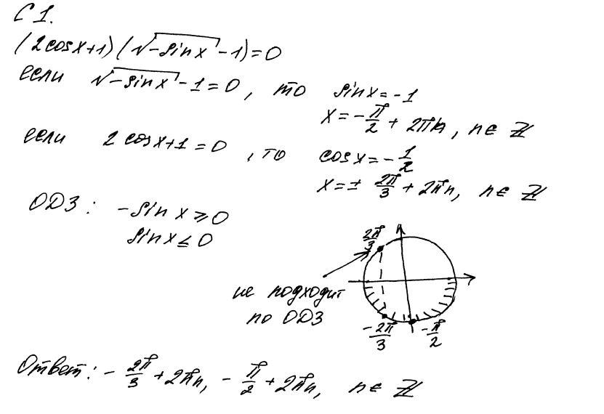

Slide 11
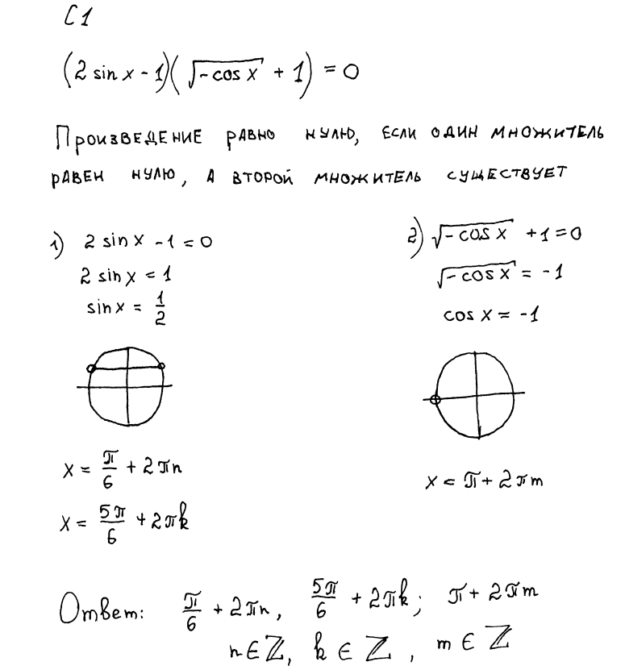

Slide 12
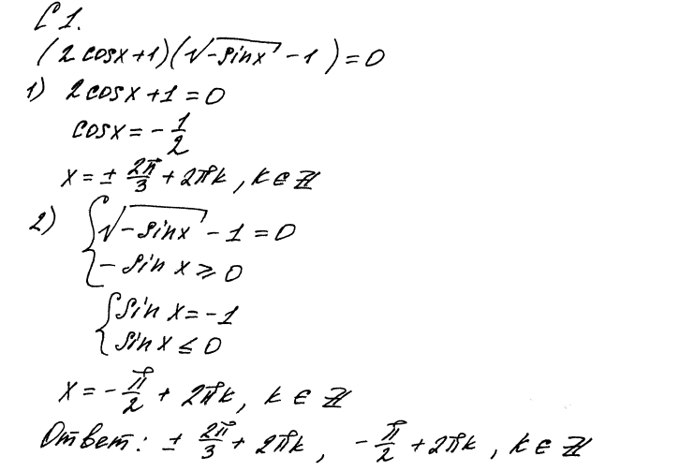

Slide 13
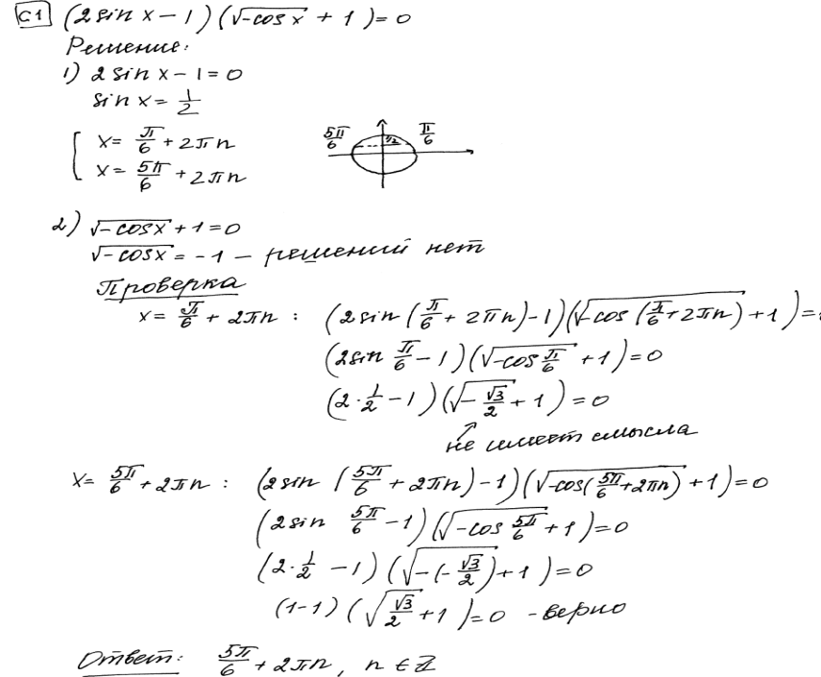

Slide 14
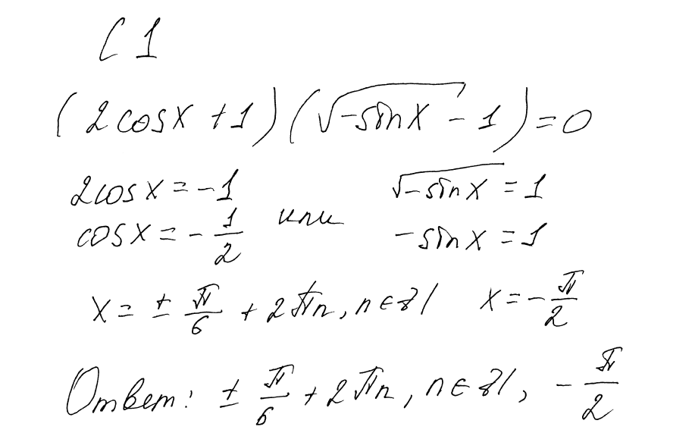

Slide 15
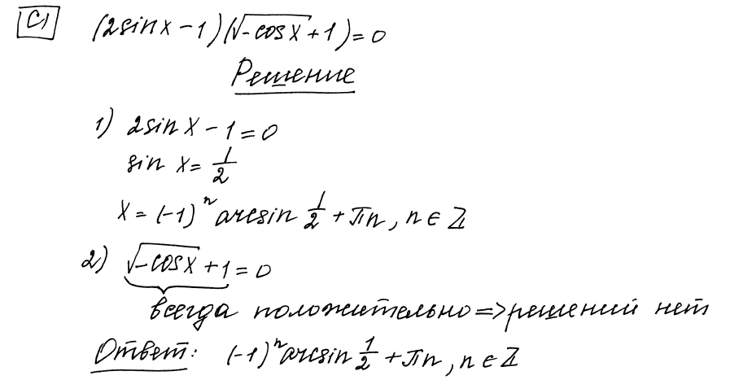

Slide 16
Оценка эксперта: 2 балла

Slide 17
Оценка эксперта: 0 баллов

Slide 18
Оценка эксперта: 1 балл

Slide 19
Оценка эксперта: 2 балла

Slide 20
Оценка эксперта: 0 баллов

Slide 21
Оценка эксперта: 1 балл

Slide 22
Задание на дом:
Решите уравнение:
Ответ:

Slide 23
Результатом своей личной работы считаю, что я …
А. Разобрался в теории.
Б. Научился решать задачи
В. Повторил весь ранее изученный материал.
Г. Не узнал ничего нового.
Чего мне не хватало на уроке при решении задач?
А. Знаний. Б. Времени. В. Желания. Г. Решал нормально.
Кто оказал мне наиболее существенную помощь в преодолении трудностей на уроке?
А. Одноклассники. Б. Учитель. В. Слайды презентации. Г. Никто.

